Slide 1
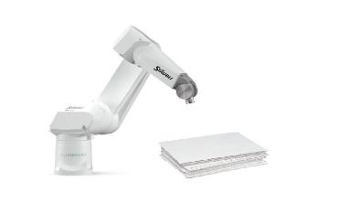

SORTERBOT
GROUP_07
Victor Batista Medeiros -1533111
Cristian Gutiérrez Gómez - 1532397
Carlos Peña de Pedro -1532529
Matias Risco Lagos - 1459721
Brazo hidráulico que clasifica apuntes en función de la asignatura mediante visión por computador y que permite ordenarlos por fecha.
Robòtica, llenguatge I planificació – Enginyeria informàtica - uab

Slide 2
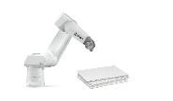
SORTERBOT
Component | Units | Price/unit | Budget
KIT succión (Arduino, bomba vacio, gripper, cables y tubos) | 1 | 33,58 | 33,58
Raspberry pi | 1 | 19,95 | 19,95
RaspBerry pi Camera | 1 | 15,17 | 15,17
Fuente Alimentacion (12v) | 1 | 15,99 | 15,99
Servomotor ( 1 x MG995 ->15kg) | 1 | 6,96 | 6.96
Servomotor (2x MG90S -> 2,2kg) | 2 | 4,95 | 9,9
Sensor infrarrojo de proximidad | 1 | 6.18 | 6.18
Esqueleto Robot | 1 | - | -
TOTAL: |  |  | 107,73

Slide 3
Altres enllaços
Projecte en el qual està inspirat
https://youtu.be/eVz7mOJVvQc
https://youtu.be/Tm_Iw5IqTVs
https://create.arduino.cc/projecthub/ronfrtek/how-to-control-vacuum-pump-air-pump-suction-for-robotic-arm-5de318
https://youtu.be/efHYZ-Fcfmw
https://www.youtube.com/watch?v=Gmdvx8TKWOQ&ab_channel=kelongye
https://es.wikipedia.org/wiki/Torres_de_Han%C3%B3i

